Slide 1
ПРАВИЛНИК О УСЛОВИМА И НАЧИНУ ОСТВАРИВАЊА НОВЧАНИХ ПОДСТИЦАЈА ЗА РАЗВОЈ ПОЉОПРИВРЕДЕ И СЕЛА ЗА 2024. ГОДИНУ

Slide 2
Право на подстицај
Министарство пољопривреде, шумарства и водопривреде
Општи услови

Slide 3
Општи услови за остваривање права
Носиоци породичних пољопривредних газдинстава треба да пријаве доприносе до 31.03.2024. године.
Потребно је извршити редовно годишње ажурирање података (рок 15.05.2024. год).
Обавезно измирити обавезе накнаде за противградну заштиту.
Као предмет обрачуна новчаних подстицаја не узима се у обзир износ ПДВ-а, као ни ставке на рачунима која нису предмет подстицаја.

Slide 4
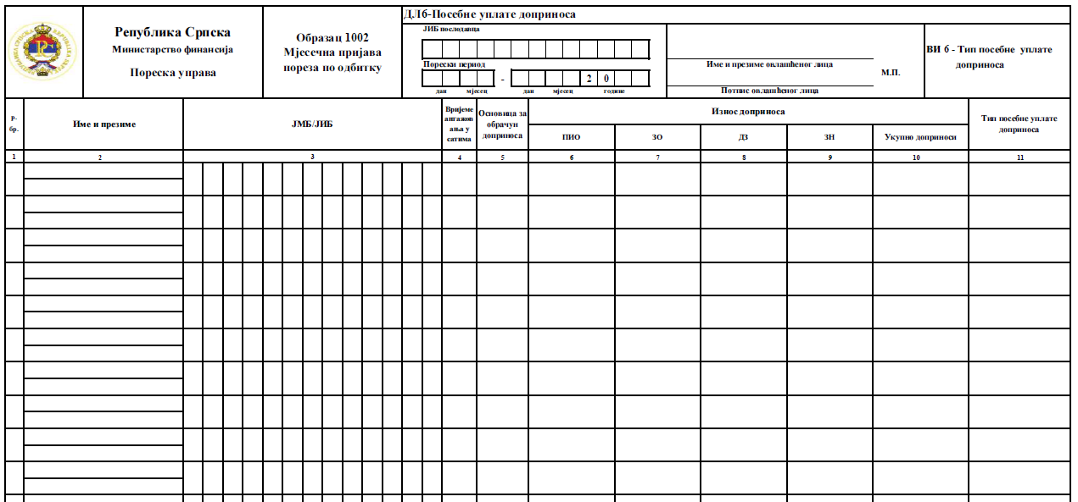
Општи услови за остваривање права

Slide 5
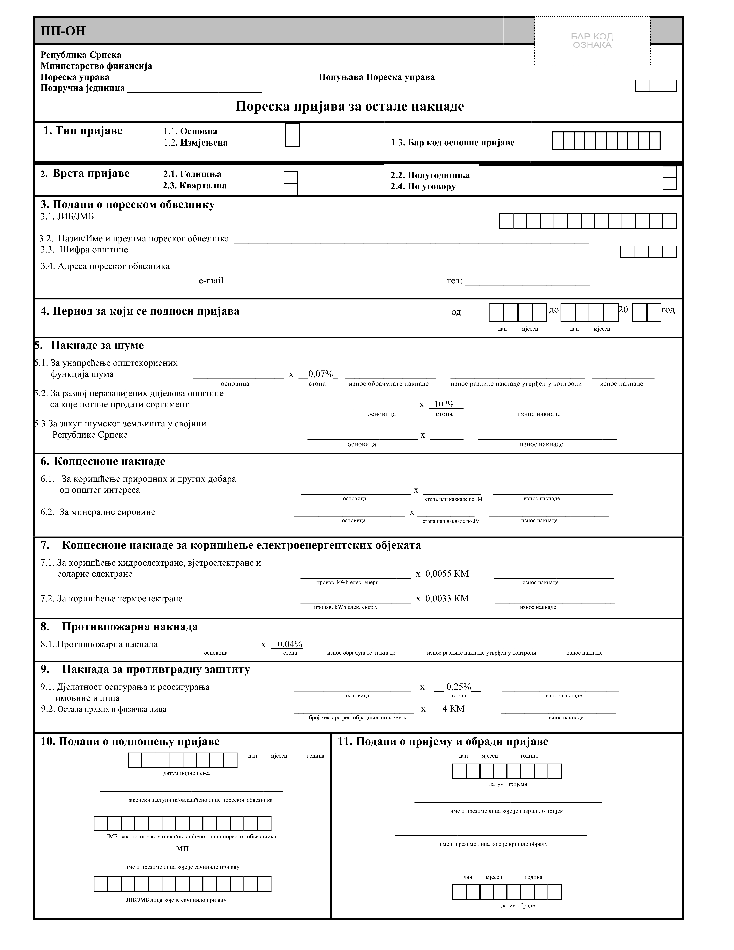
Општи услови за остваривање права

Slide 6
Биљна производња
Министарство пољопривреде, шумарства и водопривреде
Ресор за пружање стручних услуга у пољопривреди

Slide 7
Члан 25. Премија за произведено и продато воће
Воћна врста | Минимална површина (ha) | Минимални принос (kg/ha)
Јабучасте и коштичаве врсте | 1 | 10.000 јабука 5.000 остало
Јагодасте и бобичасте врсте | 0,1 | 1.000
Грожђе | 0,5 | 2.000
Маслина | 0,3 | 3.000
Језграсте врсте | 0,5 | 1.000
Право на премију остварују посредством прерађивача, организатора производње и организатора откупа регистрованог на територији РС.
Висина премије до 0,20 КМ/kg, осим за малину до 0,40 КМ/kg.
Рок 30. новембар.

Slide 8
Члан 26. Премија за произведено и продато поврће и гљиве
Врста | Минимална површина (ha) | Минимални принос (kg/ha)
Поврће у затвореном простору | 0,1 | 1.500
Поврће на отвореном простору | 0,1 краставац корнишон 0,5 остало | 1.000
Гљиве | - | 30.000 kg/годишње
Право на премију остварују посредством прерађивача, организатора производње и организатора откупа регистрованог на територији РС.
Висина премије до 0,20 КМ/kg за све врсте поврћа, осим бијелог лука за који износи до 1 КМ/kg и гљива за који износи 0,70 КМ/kg.
Рок 30. новембар.

Slide 9
Члан 28. Подстицај за заснивање нових засада воћа
Воћна врста | Број садница (ком/ha)
Јабука | 3.000
Крушка | 2.000
Шљива | 1.200
Дуња | 1.200
Минимална површина засада 1 ha.
Право на подстицај се остварује за садњу у јесен 2024.
Подстицајна средства: до 5 КМ (са ПДВ-ом) за једногодишње разгранате саднице наведених врста, односно до 6 КМ (са ПДВ-ом) за двогодишње „книп“ саднице.
Рок 31. јул.

Slide 10
Члан 29. Подстицај за производњу меркантилне пшенице
Врста | Мин. површина (ha) | Сјетвена норма (kg/ha) | Подстицај (КМ/hа)
Пшеница | 1 | 200 | 500
Уз захтјев приложити малопродајни фискални рачун и потписану и овјерену фактуру.
Рок 31. март.

Slide 11
Члан 30. Подстицај за производњу уљане репице
Врста | Мин. површина (ha) | Сјетвена норма (сјемена/ha) | Подстицај (КМ/hа)
Уљана репица | 1 | 500.000 | до 400
Уз захтјев приложити малопродајни фискални рачун, потписану и овјерену фактуру и извод.
Рок 31. март.

Slide 12
Члан 31. Подстицај за производњу меркантилне без ГМО соје и сунцокрета
Врста | Мин. површина (ha) | Сјетвена норма | Подстицај (КМ/hа)
Соја | 1 | 100 (kg/ha) | до 400
Сунцокрет | 1 | 50.000 (сјемена/ha) | до 400
Уз захтјев приложити малопродајни фискални рачун, потписану и овјерену фактуру и извод.
Рок 30. јун.

Slide 13
Члан 32. Подстицајна средства за регресирање дизел- горива
Минимална површина 1 ha.
100 l/ha, 0,80 KM/l.
Агенција свим надлежним административним службама градова и општина у РС, као и свим овлаштеним дистрибутерима доставља електронске спискове свих потенцијалних корисника регресираног дизел-горива.
Рок за преузимање 15. новембар.

Slide 14
Члан 33. Подстицај за произведену и продату хељду, ароматично и љековито биље
Врста | Мин. површина (ha) | Подстицај
Хељда | 0,5 | До 30% од утврђене референтне цијене
Ароматично и љековито биље | 0,5 | До 30% од утврђене референтне цијене
Уз захтјев приложити:
за пословне субјекте: малопродајни фискални рачун и потписану и овјерену фактуру.
за физичка лица: откупни блок и робно-аналитичка картица.
Рок 30. новембар.

Slide 15
Члан 34. Премија за производњу дувана у листу
Врста | Просјечан принос | Подстицај
Дуван | до највише 3 t/ha | до 30% од утврђене референтне цијене
Уз захтјев приложити обрачун премије, рачун за набављено декларисано сјеме или расад, откупни блок и робно-аналитичку картицу произвођача.
Рок 30. новембар.

Slide 16
Члан 35. Премија за органску биљну производњу и производњу у периоду конверзије
Врста | Мин. површина | Премија
Воћарске и повртарске културе | 0,1 ha | до 700 КМ/hа
Културе у заштићеном простору | 100 м² | до 300 КМ на 100 м²
Ратарске културе | 0,25 ha | до 600 КМ/hа
Уз захтјев приложити записник овлашћене контролне организације о заснованим површинама у систему органске биљне производње, копија цертификата издатог од стране овлашћене контролне организације.
Рок 31. октобар.

Slide 17
Подршка руралном развоју
Министарство пољопривреде, шумарства и водопривреде
Ресор за пружане стручних услуга у пољопривреди

Slide 18
Члан 41. Подршка самозапошљавању инжењера пољопривреде, инжењера прехрамбене технологије и др ветеринарске медицине
Право на подстицајна средства имају незапослени инжењери до 40 година старости, а који су носиоци некомерционалног пољопривредног газдинства и баве се пољопривредном производњом или прерадом пољопривредних производа на газдинству са пребивалиштем у сеоском подручју.
Уз захтјев се прилаже документација:
извод из матичне књиге рођених
увјерење о пребивалишту
копија дипломе
доказ о власништву над земљиштем или уговор о коришћењу земљишта
пословни план
предрачун за набавку средстава, потребног материјала и опреме.
овјерена изјава
потврда да се корисник води у евиденцији Завода за запошљавање РС.
Подстицајна средства у износу до 40.000 КМ.
Рок 31. мај.

Slide 19
Члан 42. Подстицајна средства за развој пословних активности удружења жена у руралном подручју
Уз захтјев се прилаже документација:
копија рјешења о регистрацији
биланс стања и успјеха за претходну/текућу годину
пословни план
рачун или предрачун за набавку средстава, потребног материјала и опреме
овјерена изјава
Подстицајна средства утврђују се у износу до 50% од висине инвестираних средстава.
Рок 30. јун.

Slide 20
Члан 43. Подстицајна средства за подршку економском оснаживању жена у руралном подручју
Уз захтјев се прилаже документација:
увјерење о пребивалишту
пословни план
предрачун за набавку основних и/или обртних средстава, потребног материјала и опреме.
овјерена изјава
потврда да се корисник води у евиденцији Завода за запошљавање РС.
кућна листа
доказ о стручној спреми
Подстицајна средства до 10.000 КМ по кориснику.
Рок 31. мај.

Slide 21
Члан 44. Подстицајна средства за развој пословних активности регистрованих пољопривредних задруга у руралном подручју
Средства су намјењена за адаптацију и уређење пословних објеката, набавку основних средстава и опреме, набавку обртних средстава.
Уз захтјев се прилаже документација:
копија рјешења о регистрацији
биланс стања и успјеха за претходну/текућу годину
пословни план
рачун или предрачун за набавку средстава, потребног материјала и опреме
доказ о власништву или закупу
овјерена изјава.
Подстицајна средства до 50% од висине инвестираних средстава.
Рок 30. јун.

Slide 22
Члан 45. Подстицајна средства за откуп пољопривредних производа
Уз захтјев се прилаже документација:
копија рјешења о регистрацији
биланс стања и успјеха за претходну/текућу годину
спецификација корисника са којима је уговорен откуп
извјештај о задружној ревизији.
Подстицајна средства до 10% од вриједности уговорених количина домаћих пољопривредних производа.
Рок 31. мај.

Slide 23
Члан 57. Подстицајна средства за мелиоративне мјере обогаћивања флористичког састава травних површина
Право остварују корисници путем овлашћеног произвођача сјемена регистрованог у РС.
Уз захтјев се прилаже уговор између пољопривредног удружења или задруге са овлаштеним поизвођачем сјемена и Министарства.
Подстицајна средства до 10.000 КМ по уговору.
Рок 31. август.

Slide 24
Системске и остале мјере подршке
Министарство пољопривреде, шумарства и водопривреде
Ресор за пружане стручних услуга у пољопривреди

Slide 25
Члан 82. Право на средства за суфинансирање премије осигурања примарне пољопривредне производње
Уз захтјев се прилаже документација:
полиса осигурања
доказ о извршеној уплати осигурања.
Подстицајна средства исплаћују се у износу до 60% од износа осигурања.
Рок 30. септембар.

Slide 26
Члан 83. Право на подстицајна средства за финансирање анализе контроле плодности пољопривредног земљишта
Уз захтјев се прилаже документација:
уговор између Министарства и овлашћене институције
листу корисника
копија извјештаја о резултатима анализе
фактура са фискалним рачуном
Висина надокнаде за извршену анализу износи 100 КМ по анализи.
Рок 15. децембар.

Slide 27
Члан 92. Право на подстицајна средства за ванредне потребе и помоћи
Право могу имати корисници подстицаја за превазилажења проблема социјалне и економске одрживости који су настали усљед:
проблема проузрокованих појавом ванредних околности (пожар, штета од грома, паса луталица и сл) – висина новчаних средстава од 30% од процјењене штете.
проблема проузрокованих лошим економским и економским стањем чланова пољопривредног газдинства – висина подстицајних средстава не већа од 5.000 КМ по кориснику.
проблем демографске одрживости – висина подстицајних средстава од 1.000 КМ по рођеном дјетету.
Рок 31. октобар.

